Slide 1


苏州帕诺米克生物医药科技有限公司

Slide 2


MZKit桌面工作站质谱成像
数据分析教程
xieguigang@metabolomics.ac.cn

Slide 3
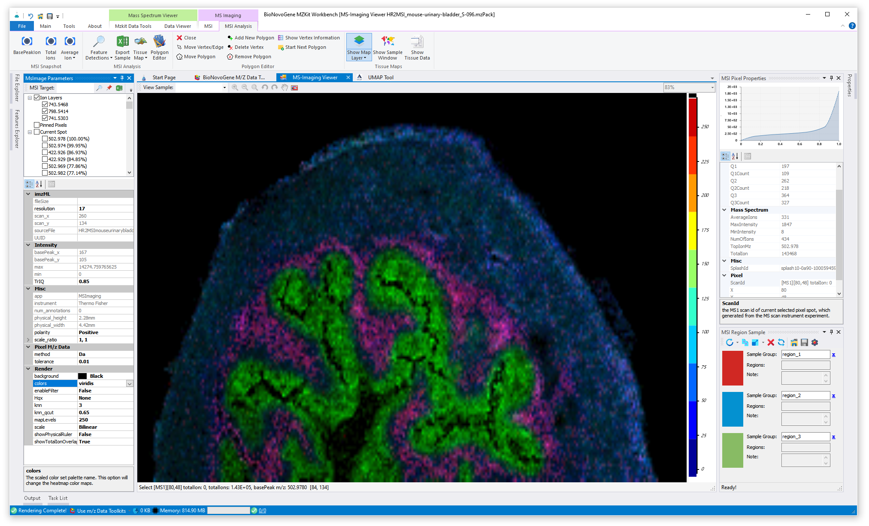
You can cite MZKit in your literature work if needed: xie, guigang & BioNovoGene. BioNovoGene mzkit: Data toolkits for processing NMR, MALDI MSI, LC-MS and GC-MS raw data, chemoinformatics data analysis and data visualization. (2022) doi:10.5281/zenodo.7040586.
mzkit on ELIXIR biotools: https://bio.tools/mzkit
mzkit on SciCrunch: RRID:SCR_023936

Slide 4
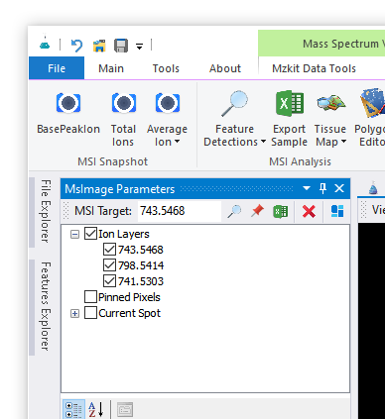
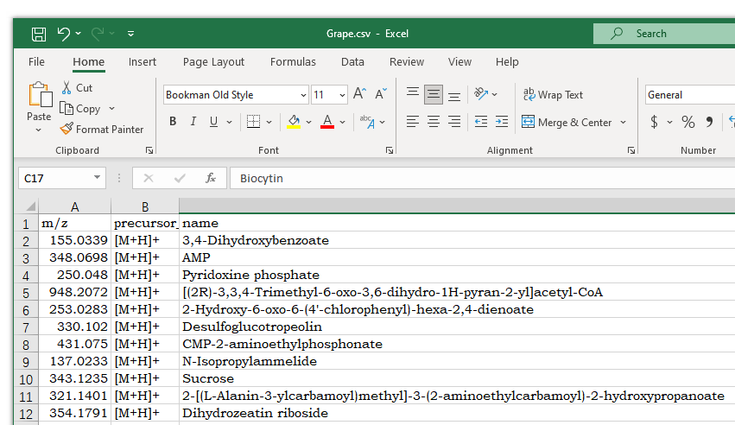
基础成像操作：设置成像离子
通过【MsImaging Parameters】中的输入窗口，可以通过下面的几种方式设置成像离子信息
在已经非常明确的知道目标离子的情况下，直接在输入框中输入目标离子的mz值
在不确定目标离子的情况下，可以从数据库中查询出感兴趣的化合物的化学式，输入到输入框中，
然后点击放大镜按钮计算出各种加和模式下的mz值，进行查看
3
输入框旁边的小按钮功能：
【放大镜按钮】当输入框中的数据为mz值的时候，会进行目标离子成像；
当为化学式的时候，计算不同加和物对应的mz值
2. 【图钉按钮】仅针对输入框中为mz值的时候有效，将输入的mz值添加进入【Ions Layers】列表中
3. 【Excel表格按钮】用于导入代谢物离子信息
1
2
进行导入的离子表格中，应该是至少包含有下面的两列信息的：
m/z – 目标离子的mz值
name – 目标离子的化合物名称

Slide 5
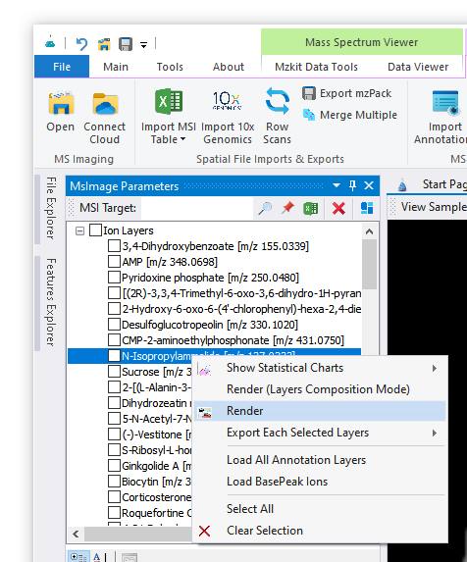
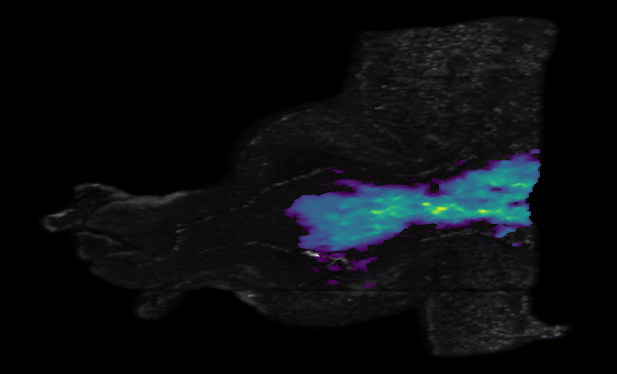
基础成像操作：单个离子成像
1. 在输入框中直接输入目标离子的mz值，然后点击【放大镜】按钮进行成像查看。
2. 或者直接在离子列表上，选择目标离子，通过右键快捷菜单【Render】进行单个离子的成像查看

Slide 6
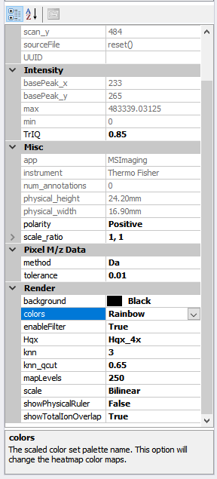
主要参数调整
离子的质量误差大小，在程序中默认设置的质量误差大小为0.01道尔顿误差，
对于成像精度要求比较高的场景，可以在这里设置10ppm以内
背景色，可以通过这个参数设置整个画布的背景色
成像热图颜色板，可以在这里设置预设在软件内部的颜色板，使用不同的配色
进行成像热图的可视化
是否启用滤镜，可以通过这个参数设置是否启用滤镜参数，
来处理成像信号数据，达到改善成像效果的目的
HQX缩放，启用的HQX缩放等级。在大尺寸(大于等于1500x1500)成像原始数据
上开启这个缩放效果不太明显，中等尺寸(400x400)的成像原始数据上开启HQX缩放
可以显著提高成像效果。在小尺寸(小于150x150)成像原始数据上开启这个缩放可能
会劣化成像效果。
成像热图的细节层次等级，这个参数值越高，成像图上的细节层次会越丰富。
减小这个参数值可以减少细节层次，例如当这个参数设置小于20的一个值的时候，
成像图上将会丢失大部分的细节层次信息
7. 是否显示样本轮廓，默认开启。当这个参数开启的时候，会在成像图底下显示出
灰色的整个完整的样本轮廓
1
2
3
4
5
6
7

Slide 7
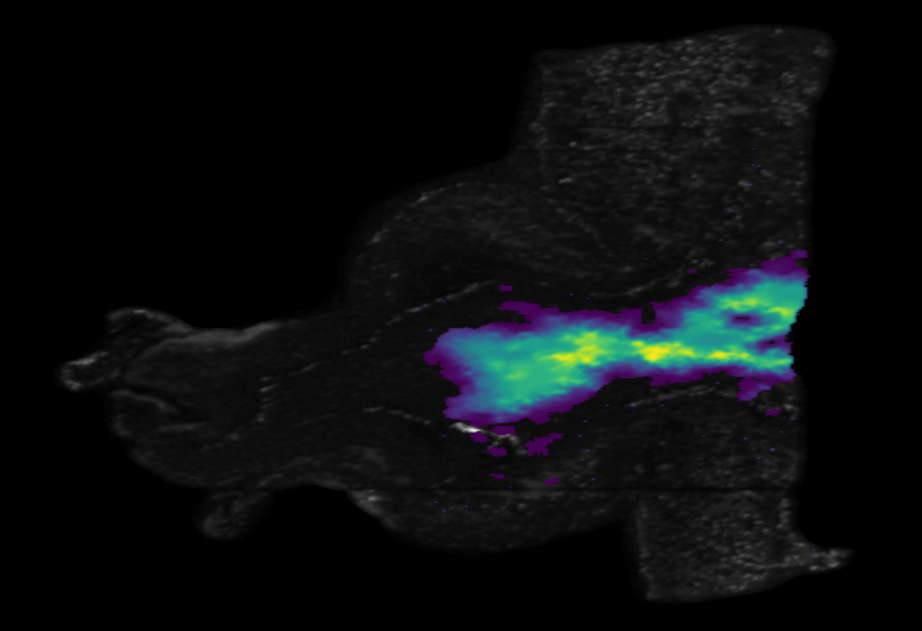
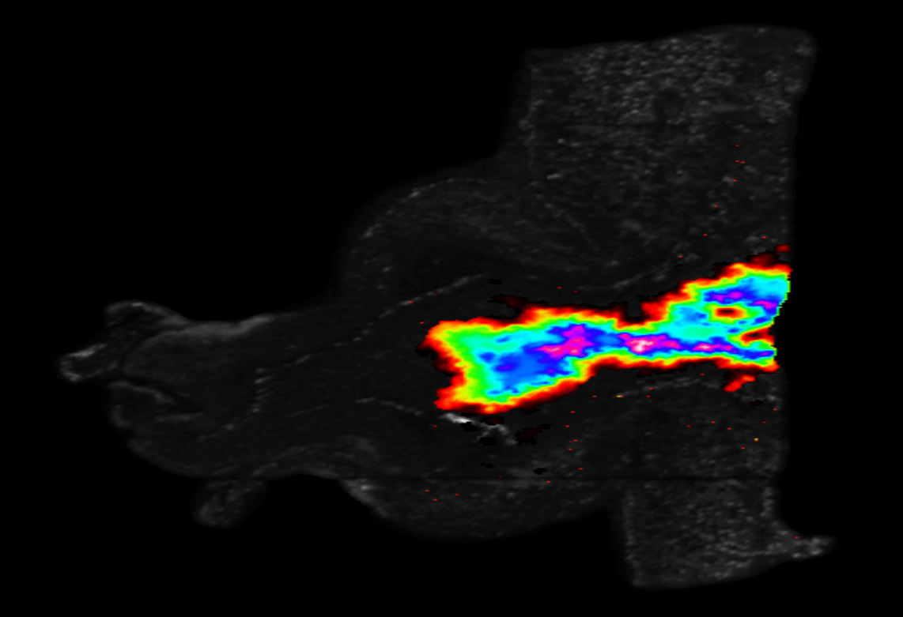
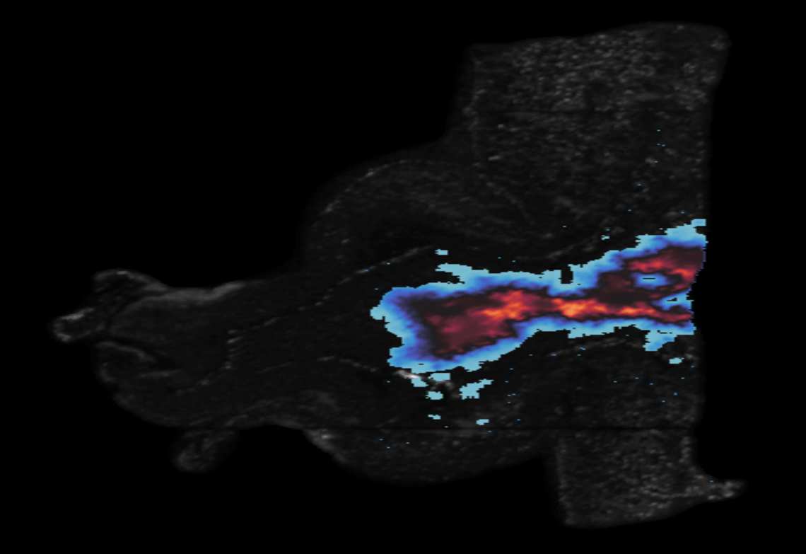
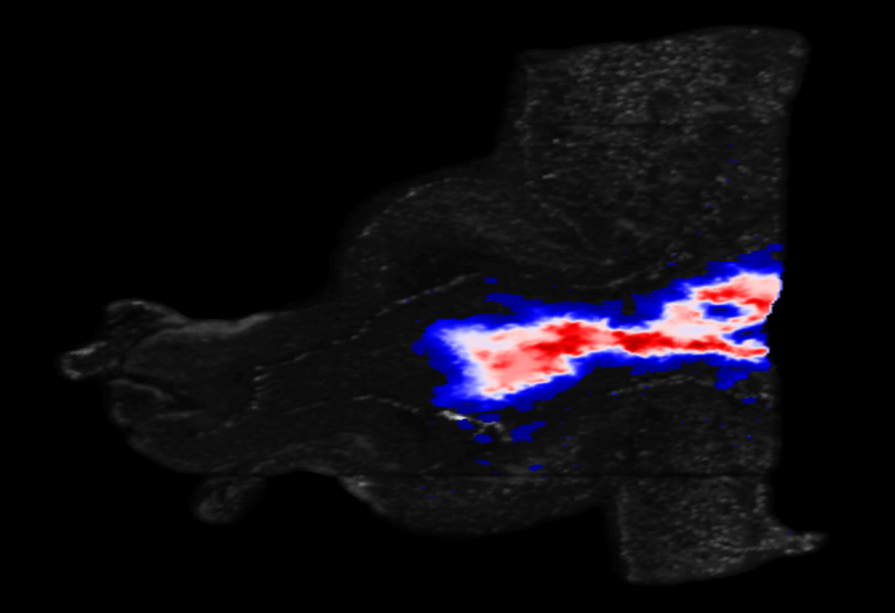
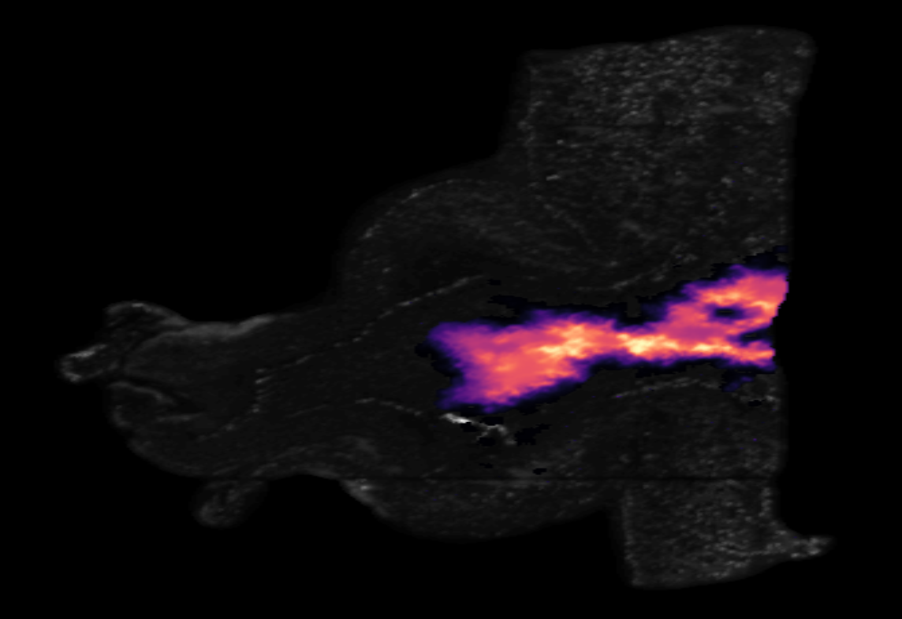
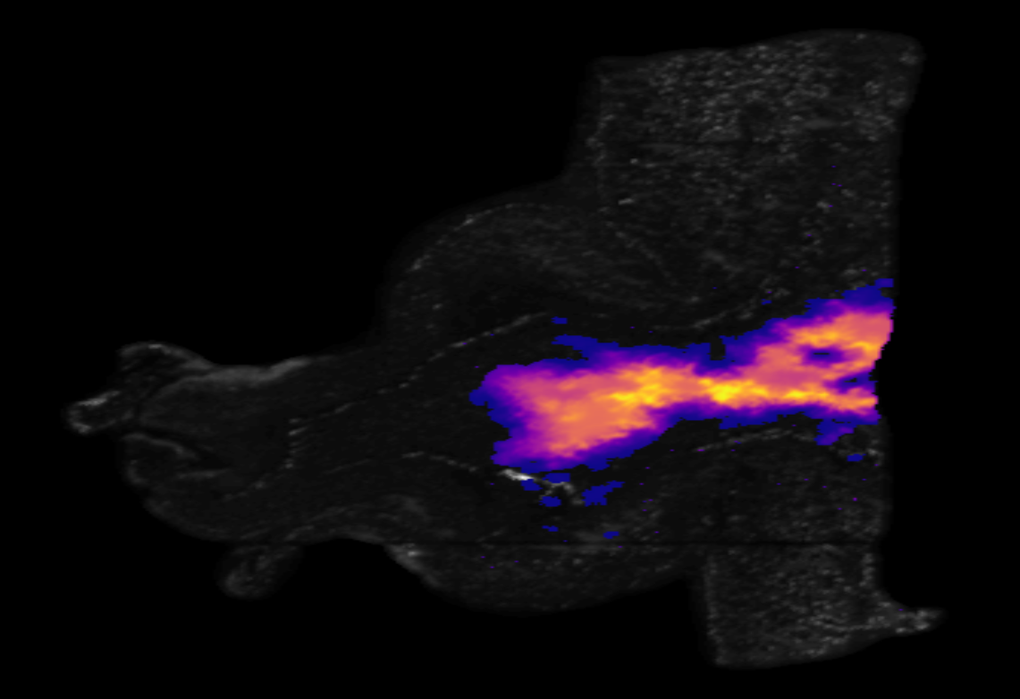
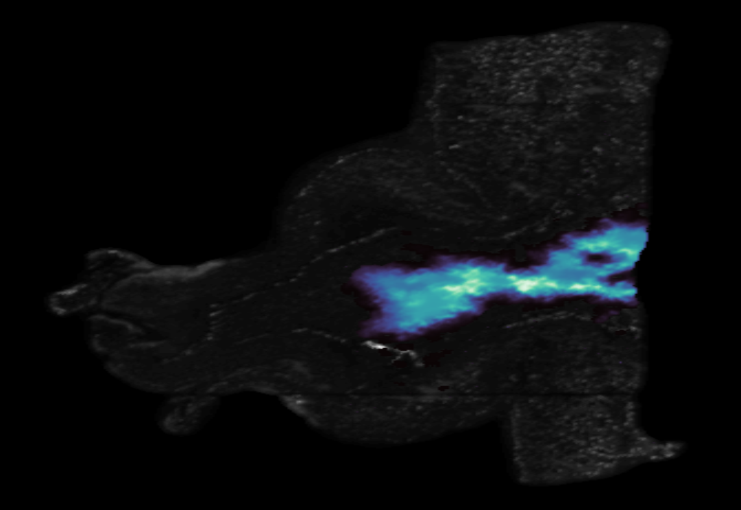
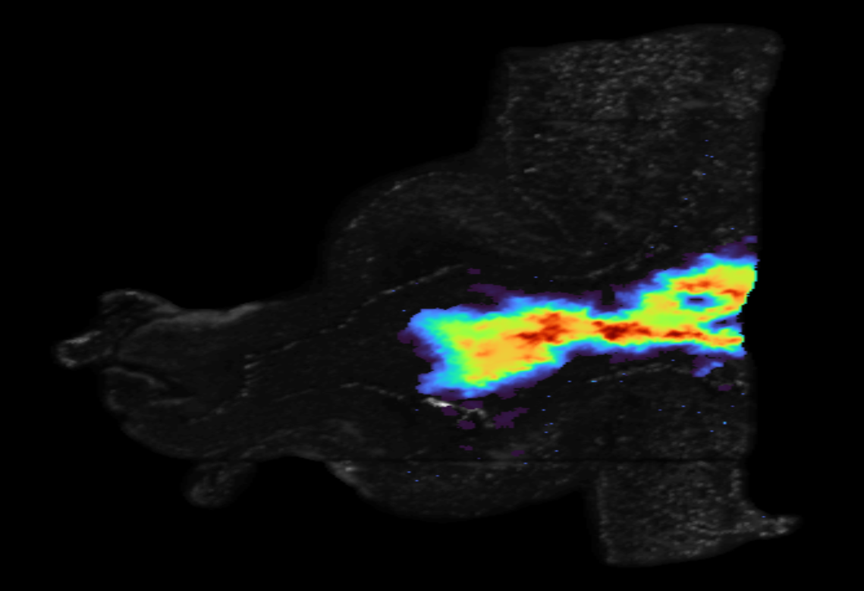
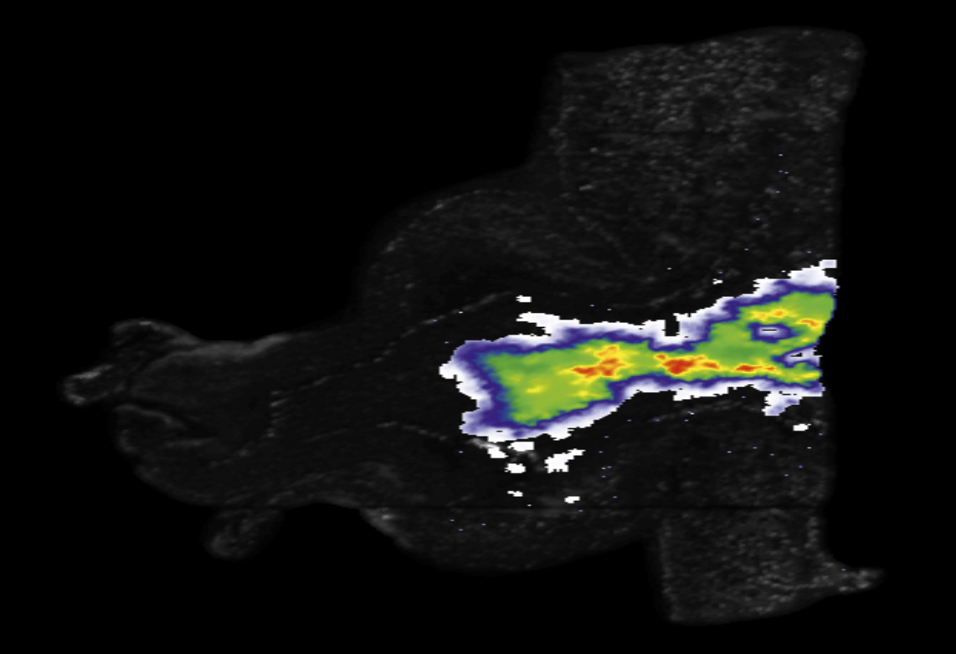
成像热图颜色板展示
viridis
FlexImaging
Icefire
plasma
Seismic
magma
turbo
Typhoon
mako

Slide 8
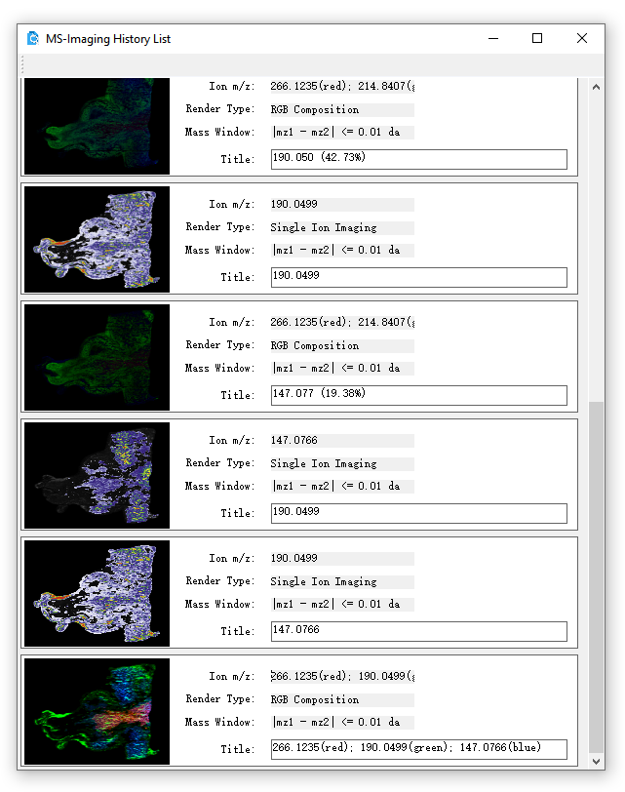
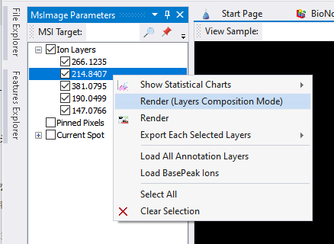
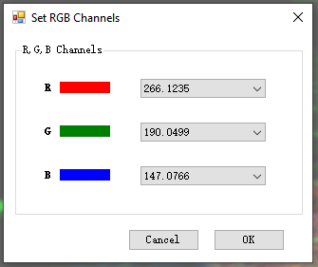
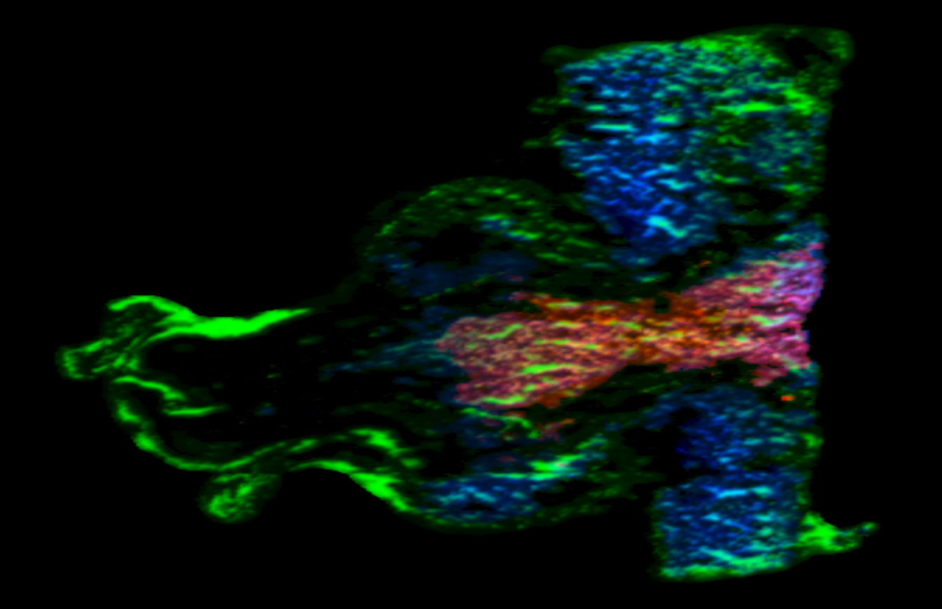
基础成像操作：三离子RGB叠加
在离子列表中，选中需要进行叠加成像的离子，通过右键快捷菜单【Render (Layers Composition Mode)】打开颜色通道映射对话框，设置RGB通道对应的离子映射。完成设置后，点击【OK】进行成像。
可以在软件中针对单个离子进行成像可视化，在历史列表中挑选出在空间区域上差异较大的一些离子，添加进入离子列表中

Slide 9
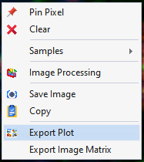
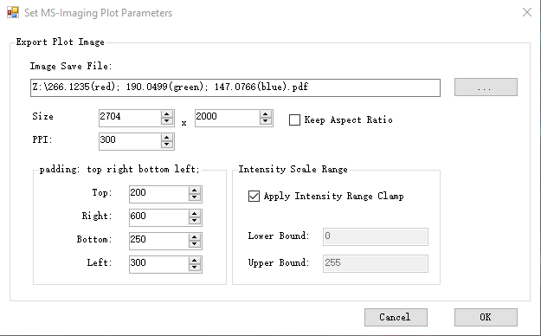
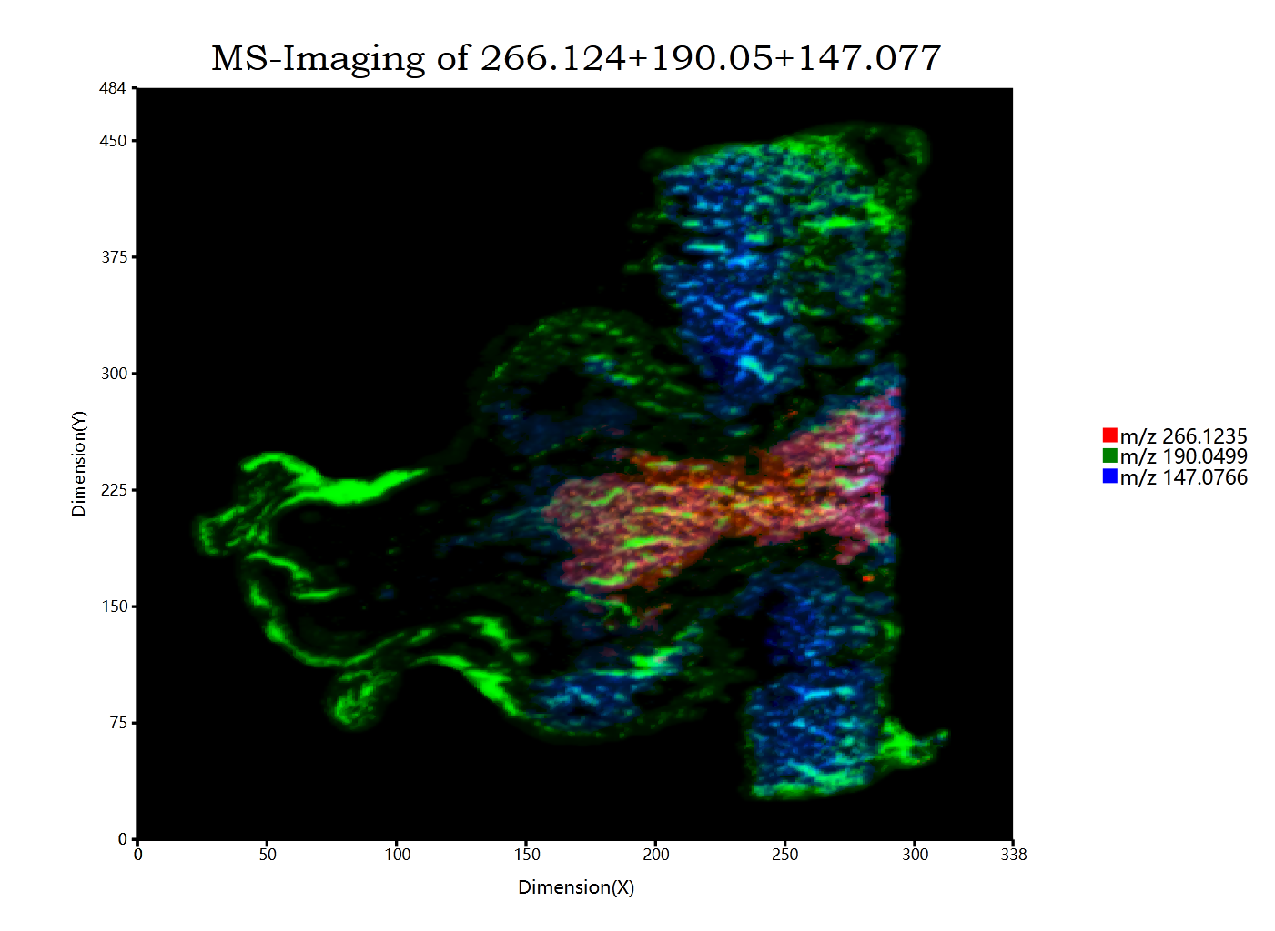
导出成像图为文件
1
2
在得到了比较满意的成像离子后，需要将成像图导出，可以通过在画布上通过右键快捷菜单【Export Plot】进行成像图文件的导出。在弹出来的参数设置对话框中，可以进行下面的一些比较重要的参数的设置：
点击最右边的【…】按钮，可以弹出文件保存对话框，设置保存的文件路径。或者也可以直接把路径粘贴到输入框中
调整或者设置Size图片大小，DPI大小
请注意：当需要导出PDF或者SVG矢量图文件的时候，PPI参数至少需要设置为300以上，才可以保证字体大小会比较合适
导出的成像图

Slide 10
MZKit空间代谢数据分析流程
PeakSet
进行空间代谢物注释
代谢物分子表达矩阵
Bootstrapping
质谱成像
原始数据集
组织区域分组信息
Feature Set
产生空间聚类和组织分型
代谢组学标准生物信息学分析流程
多元统计分析（PCA/PLSDA/OPLSDA）
差异统计分析（t-test/ANOVA）
功能分析（KEGG富集）
空间代谢问题解构：
样本上有检测到哪些代谢物
生物样本切片可以划分为哪些异质性区域
这些异质性区域间存在有哪些代谢差异

Slide 11
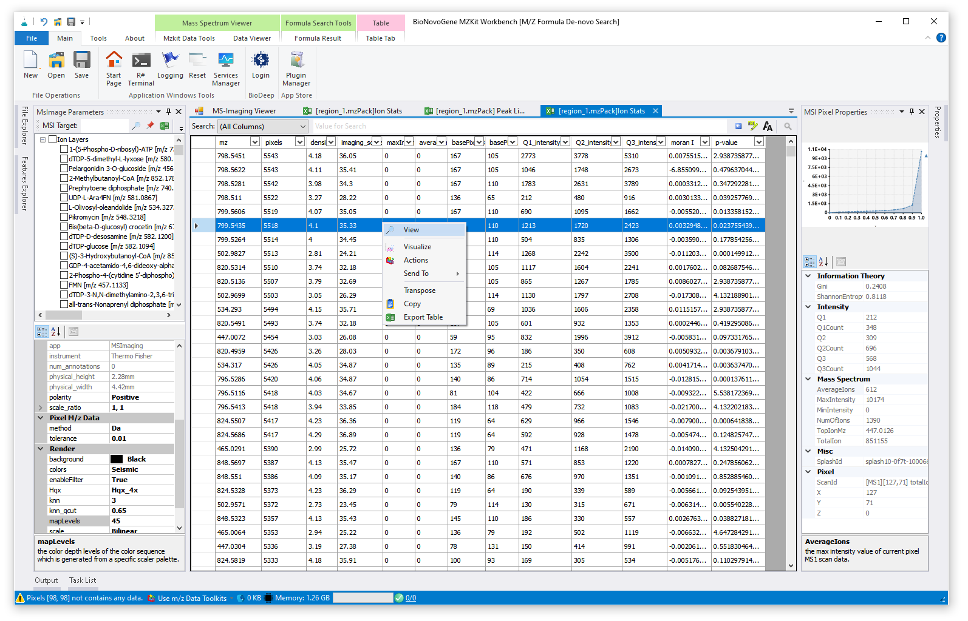
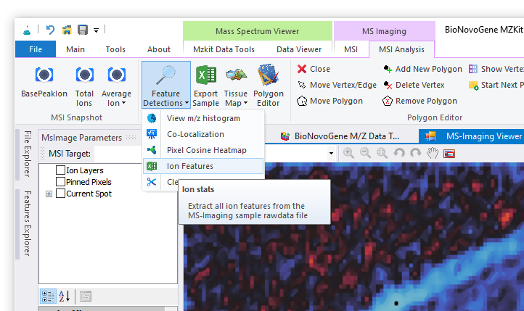
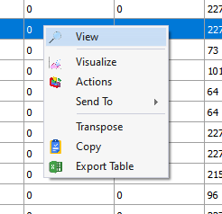
MZKit导出离子列表
可以通过特征检测功能，从空间代谢原始数据文件中提取出所有的离子信息。
在结果离子表格上，【View】右键菜单关联了单离子质谱成像查看功能。可以直接查看对应的行的离子的空间成像图

Slide 12
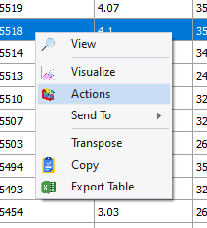
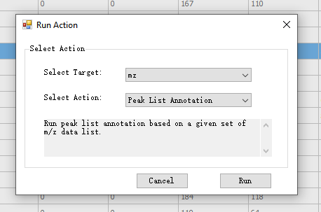
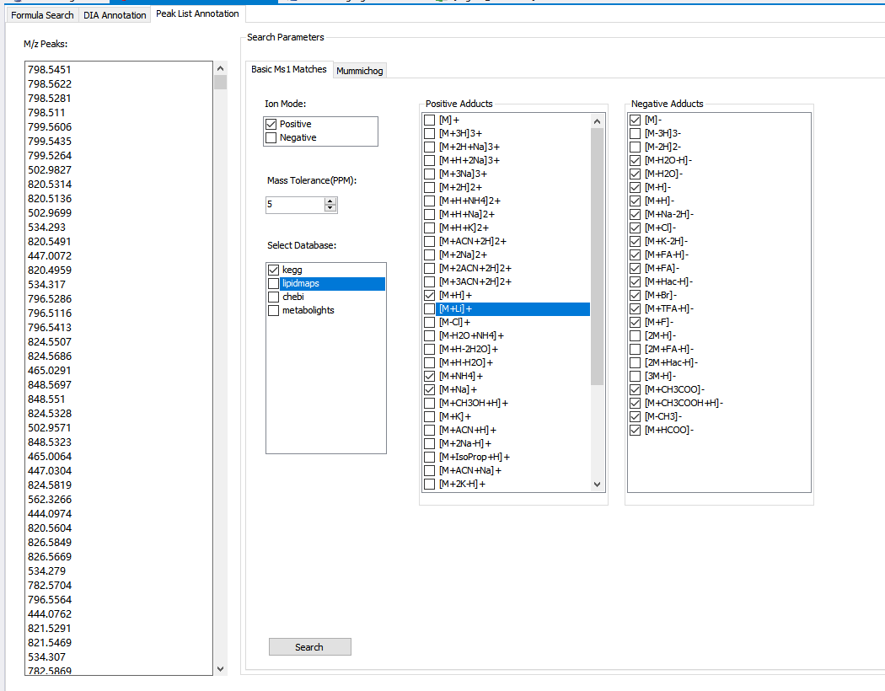
MZKit离子列表代谢物注释
在导出来的离子表格中，除了可以通过右键菜单进行成像图的查看，还可以基于表格数据进行相应的数据分析处理。在这里我们针对mz列执行【峰列表注释】操作，基于代谢物离子的mz值，推断注释出可能的代谢物信息。
进行一级质谱峰注释，默认是选择阳离子模式的，勾选设定好母离子加合物形式列表之后，点击【Search】开始进行代谢物离子的搜索注释。
可选地所设定的参数有：
Ppm – 通过代谢物的精确分子质量加和adducts之后计算出来的
理论值和我们输入的实际mz检测值之间的质量误差
Select Database – 设定进行注释的数据库，目前软件内置了
KEGG，lipidmaps，chebi，metabolights这4个数据库
Ion Mode – 设定原始数据的离子模式，默认为阳离子模式。在这里也可以同时勾选上阴离子模式同时做阴离子模式下的注释
Positive/Negative Adducts – 根据所选择的离子模式在这里相应选中的母离子加合物将会被用于计算理论的mz

Slide 13
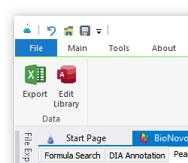
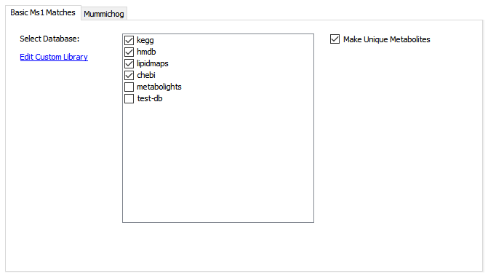
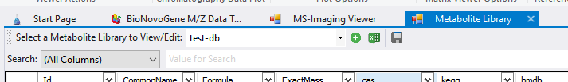
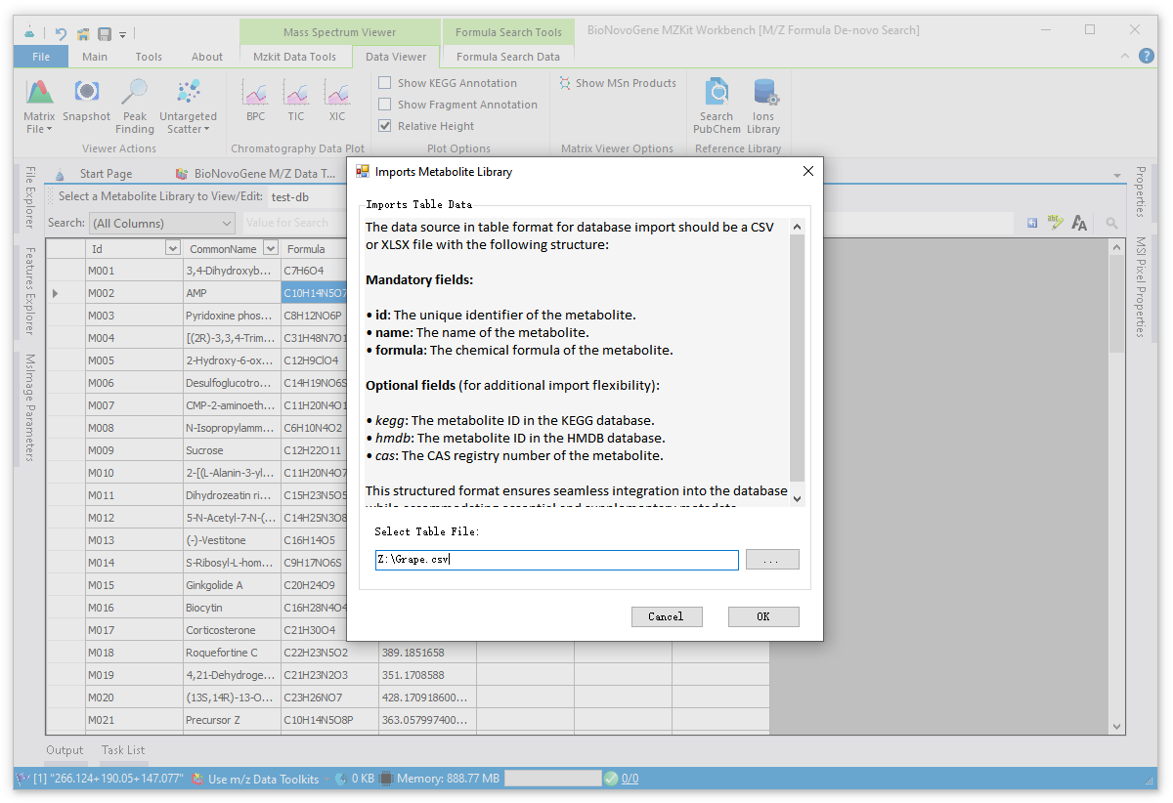
基于MZKit构建自建库
在搜索页面上，可以通过顶部菜单栏的【Edit Library】或者搜索页面上的【Edit Custom Library】链接打开自建库的工作页面。
2. 完成数据库编辑后，重新打开搜索注释页面，即可看见在数据库列表中出现自建库供进行选择。
1
2
3
1
2
在打开自建库编辑页面之后，可以通过下面的步骤来导入外部Excel表格中的代谢物信息，用于创建自建库：
【加号】按钮用于创建一个新的数据库，点击这个按钮会弹出一个对话框，用于接收输入的数据库名称
接着可以直接编辑软件上的表格数据手动录入化合物数据，或者点击【Excel】按钮批量导入外部Excel表格中的化合物信息；所导入的Excel表格中应该包含有至少三列信息：id（化合物的唯一id），name（化合物的俗名），formula（化合物的化学式信息）
最后，完成数据编辑后，点击【软盘】按钮进行数据库保存

Slide 14
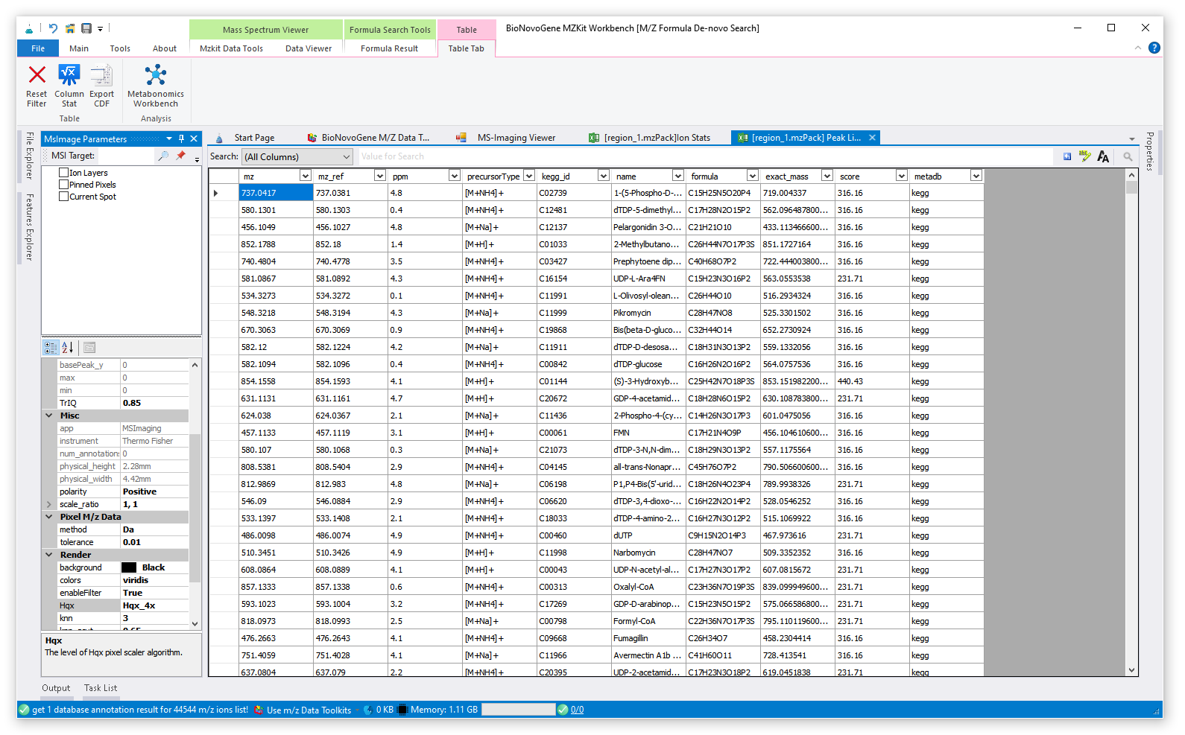
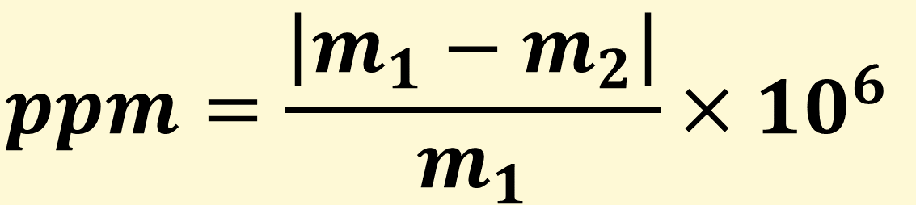

MZKit离子列表代谢物注释
$$m/z=\frac{M+adducts}{charge}$$
$$ppm=\frac{\left|m_{1}−m_{2}\right|}{m_{1}}×{10}^{6}$$
代谢物搜索注释结果表格
Mz – 输入的实验值
Mz_ref – 通过代谢物精确分子质量与加合物adducts计算出的理论值
Ppm – mz和mz_ref理论值和检测值之间的误差
precursorType – 母离子加合物类型
Kegg_id – 所注释到的代谢物的KEGG数据库编号
Name – 代谢物名称
Formula – 代谢物的化学式
Exact_mass – 通过化学式计算出来的精确分子质量

Slide 15
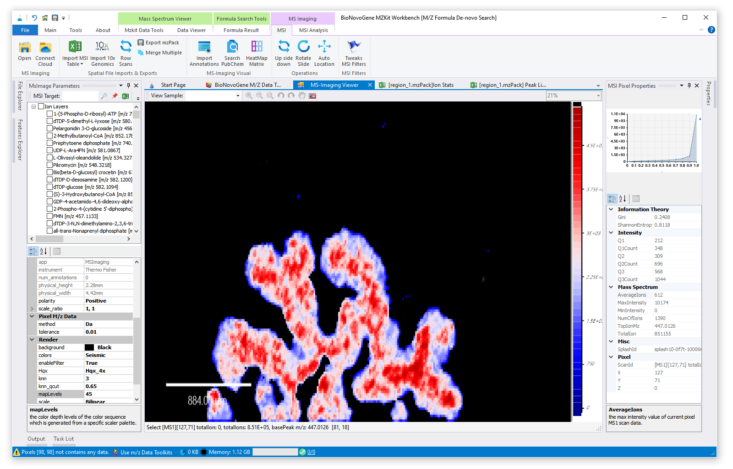
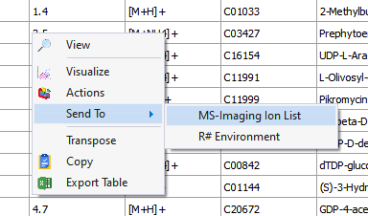
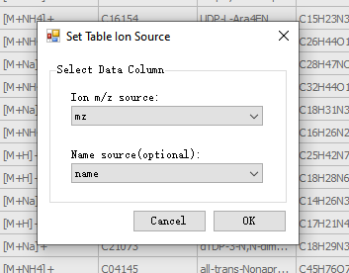
MZKit代谢物注释结果成像
在注释结果表格中，通过【发送到】功能，可以将代谢物注释结果的离子列表发送到质谱成像的离子列表中，以方便进行后续相应被注释到的代谢物的质谱成像图的查看

Slide 16
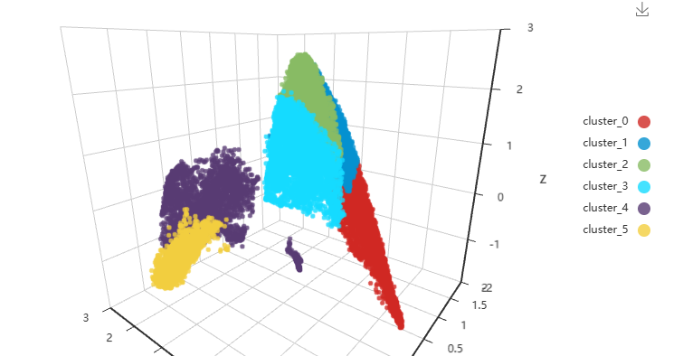
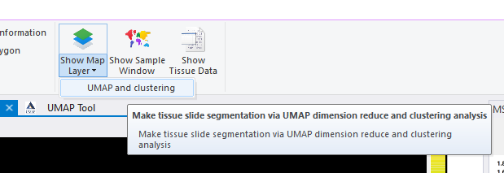
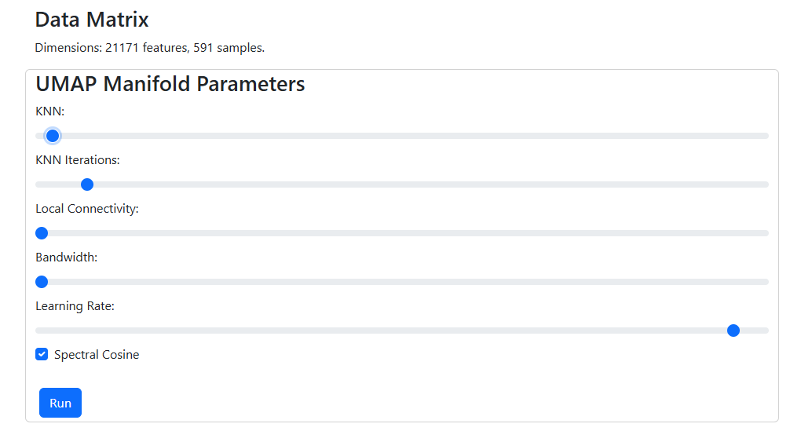
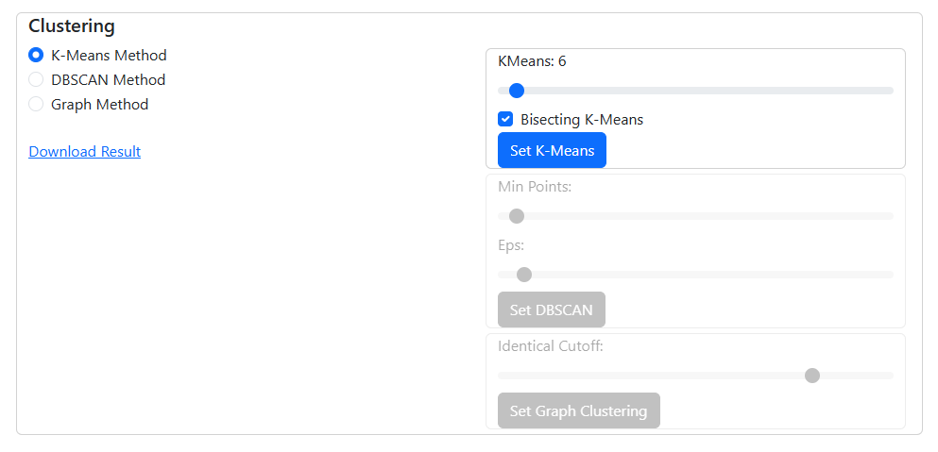
MZKit生物组织空间分型
质谱成像原始数据本质上是一个高维度的单细胞数据。通过数据降维工作，可以将高维度上很难观察到的特征在低维度空间上显现出来。
对于单细胞数据而言，一般原始数据降维至低维度之后，具有相似特征（来自于相同类型的组织区域）的数据点的低维度坐标点会比较相似，即这些相似代谢特征的空间数据点在低维度上聚类会处于同一个聚类簇中。根据这个特征可以进行空间代谢数据之中的生物组织自动化空间分型工作。

Slide 17
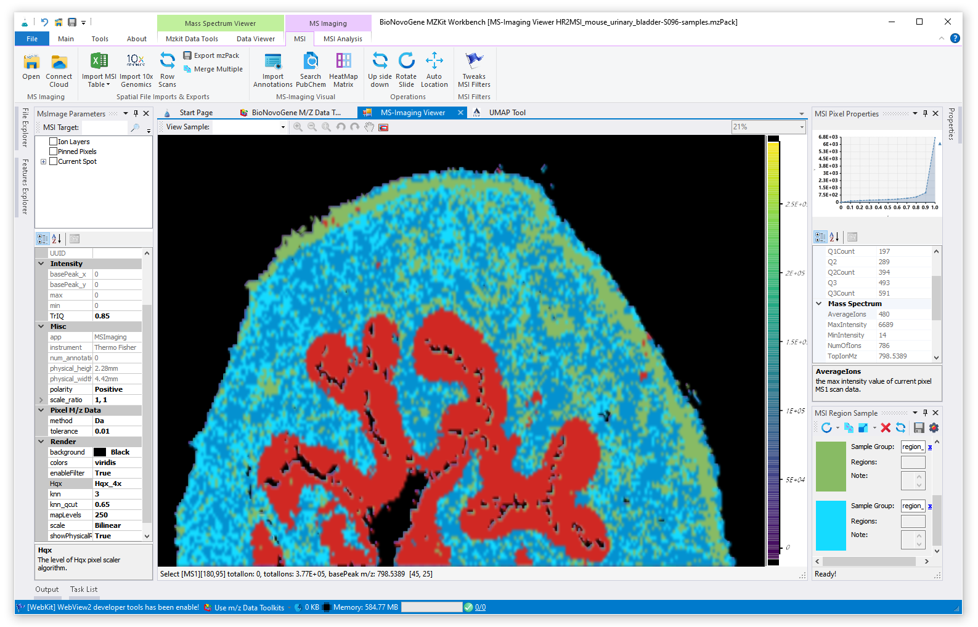
MZKit重建生物组织空间分型
进行降维聚类分析的每一个数据点都有原始的二维空间坐标，得到聚类标签之后，将得到的标签放到原始的二维空间坐标后，就可以重建生物样本组织的空间分型特征了。

Slide 18
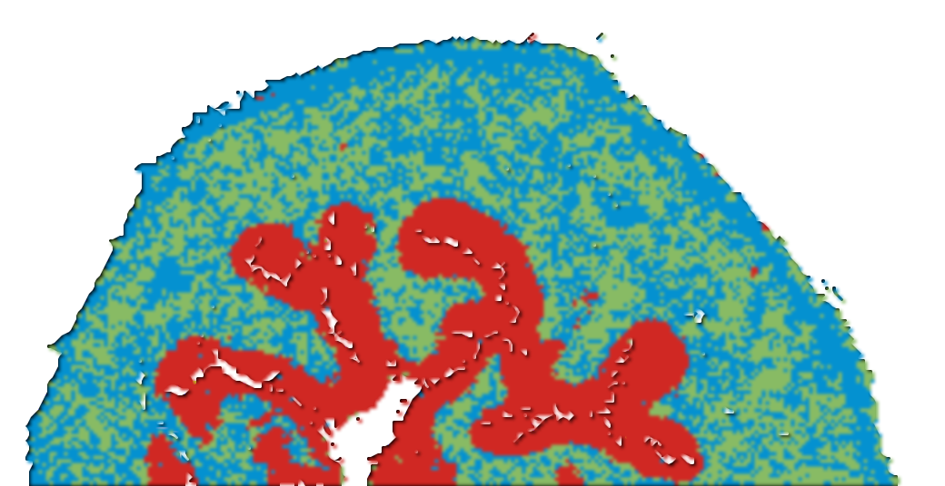
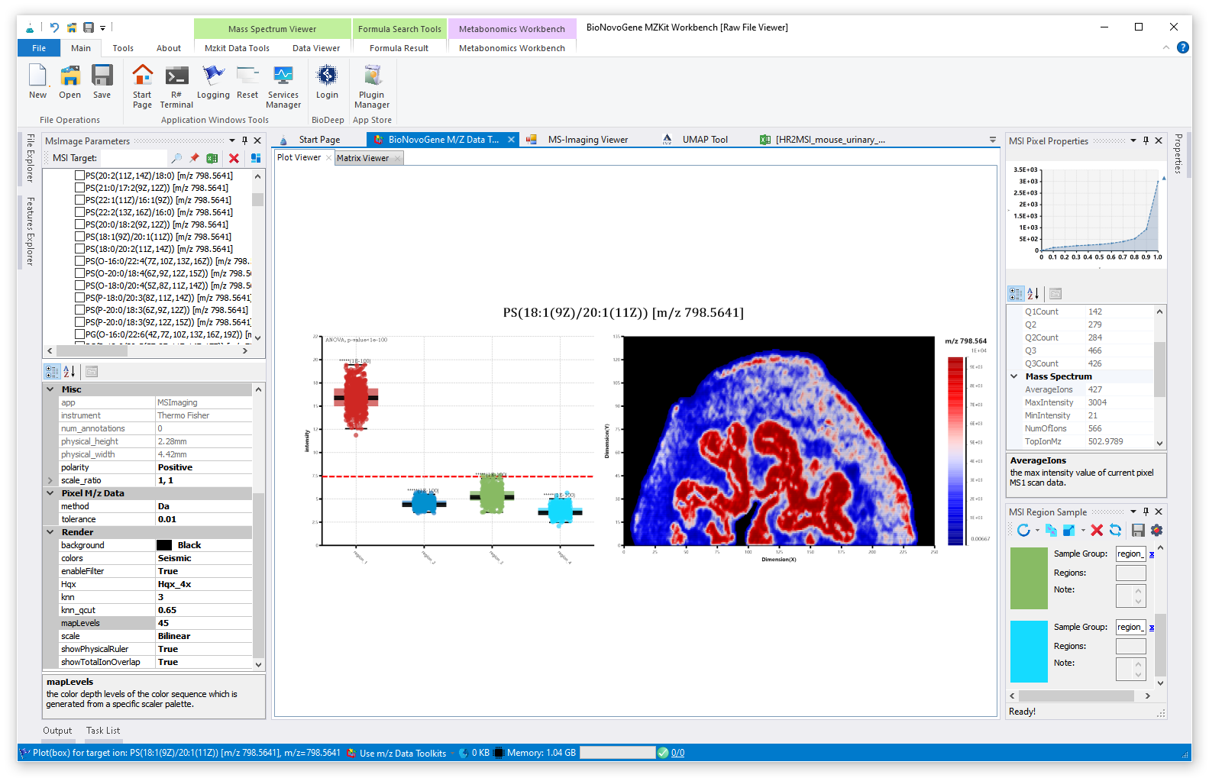
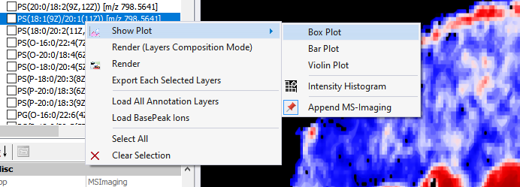
MZKit查看代谢物空间分布
自动化重建出来的生物样本组织的空间结构
在存在有生物组织的空间分型信息的情况下，可以直接通过MZKit进行相应的代谢物在不同组织区域上的表达图的查看
可以看见，通过MZKit进行生物组织样本的空间分型的自动化处理的结果，与代谢物分子的实际上的表达分布情况非常一致
代谢物在整个生物组织上的表达分布情况，可以看见红色的region_1的表达特征非常明显，与MZKit自动化重建的结果非常一致

Slide 19
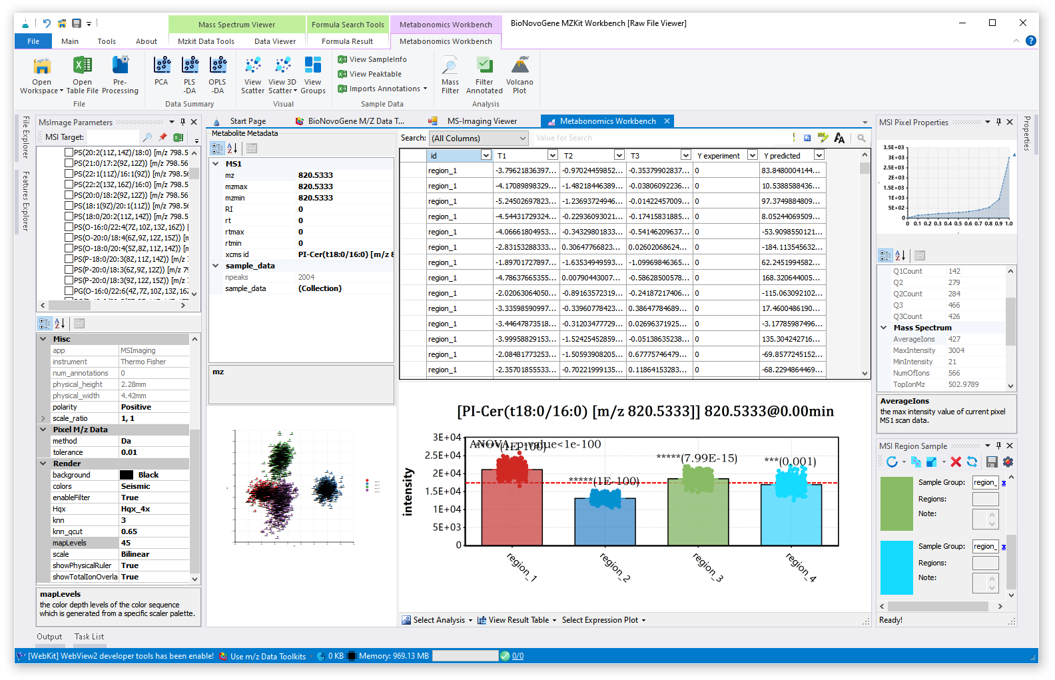
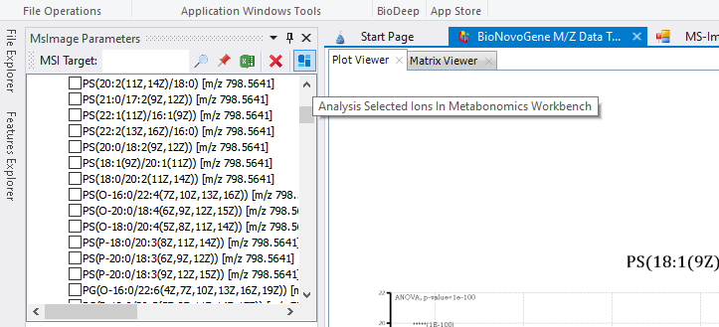
MZKit代谢组学数据分析
MZKit工作站软件之中内置了一个代谢组学数据统计分析模块，可以通过这个模块实现简单的多元统计分析。
在空间代谢原始数据存在有组织空间分型信息的情况下，可以选中需要进行分析的离子列表，然后自动执行单细胞Bootstrapping采样，启动代谢组学多元统计分析功能
2. 点击代谢组工作站图标，启动分析
1. 选中需要进行分析的离子列表

Slide 20
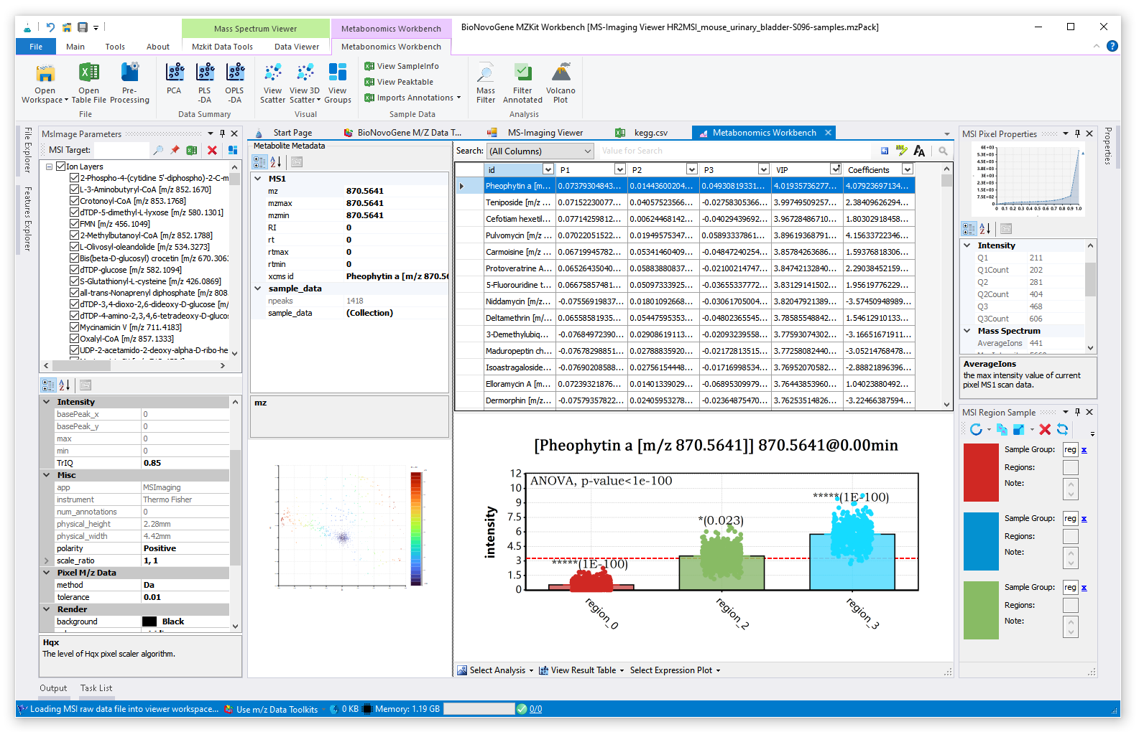
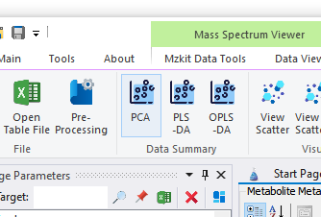
通过PLS-DA或者OPLS-DA线性判别分析得到的代谢物VIP值可以作为代谢物在不同生物组织样本区域之间的差异性评估值。VIP值越大，对应的代谢物在不同的生物组织样本区域之间的表达差异性越大。
MZKit代谢组学数据分析
在MZKit中可以非常简单的实现代谢组学数据分析中的基础多元统计分析

Slide 21
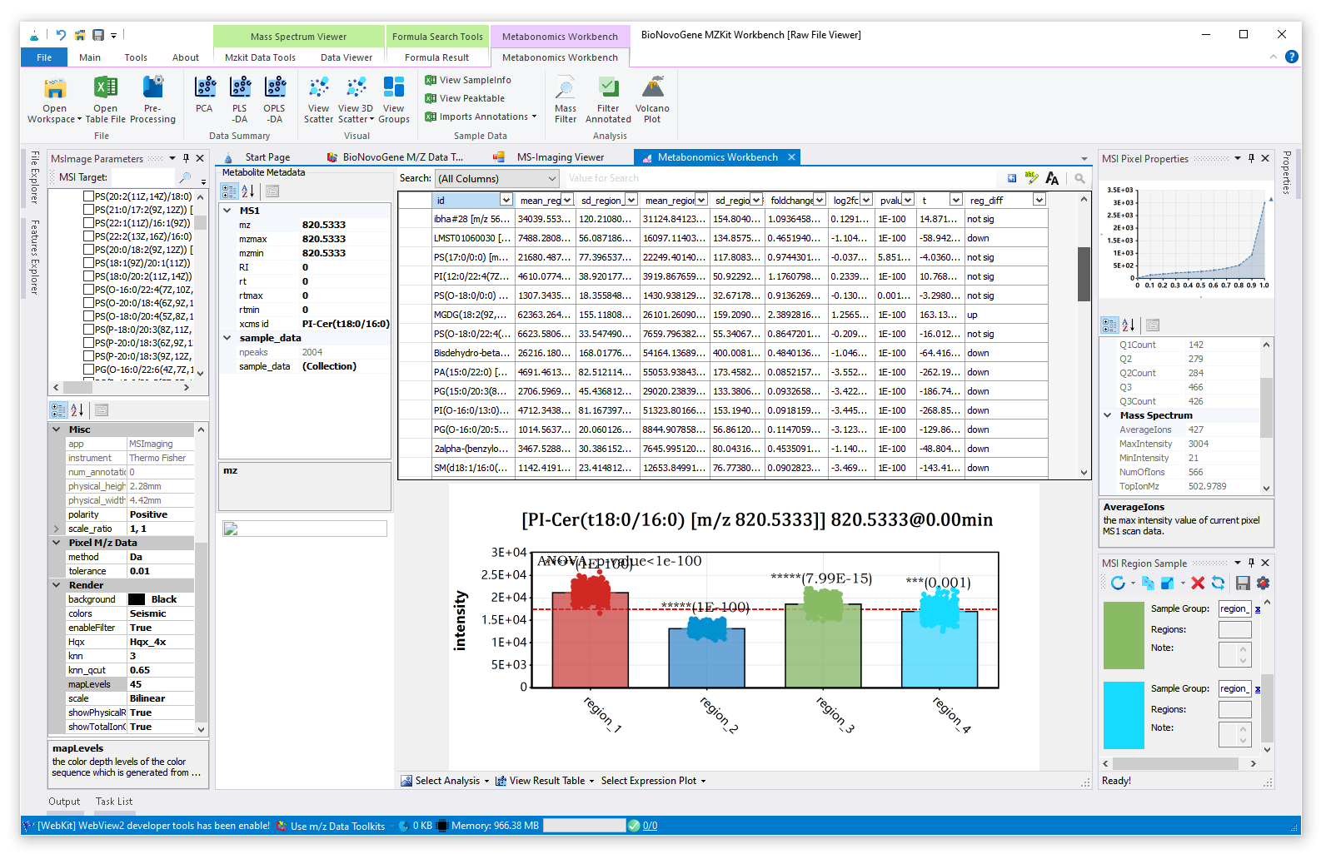



MZKit代谢组学差异比较分析
点击顶部菜单栏的【Volcano Plot】按钮
打开两两比较的差异代谢物计算功能
进行两两比较的差异代谢物分析需要设定进行比较的两个组别，以及设定相应的差异代谢物的判定阈值
差异分析结果表格
Log2fc – 经过log转换的foldchange值，大于1为正数，小于1为负数，为火山图X轴
Pvalue – 差异t检验显著性，经过-log10转换后作为火山图Y轴
Reg_diff – 差异分析结果，包含有up/down/not sig(非差异表达结果)

Slide 22




MZKit差异分析代谢物成像
经过差异代谢物分析之后，我们可以按照设定的筛选结果，
筛选出上调(up)以及下调(down)的代谢物列表，
进行质谱成像可视化，以查看我们得到的差异计算的
代谢物结果在样本组织空间分布上是否真的存在差异。

Slide 23





MZKit差异分析代谢物KEGG分析
将差异代谢物分析的离子列表按照相同的参数重新匹配kegg代谢物信息，在结果表格上执行kegg富集分析，即可得到差异分析的kegg代谢物的代谢通路富集结果

Slide 24





MZKit差异分析代谢物KEGG分析
在富集结果表格上通过右键菜单的【查看】功能可以查看选中的代谢途径的富集可视化结果
通过数据可视化功能进行富集结果统计图的绘制

Slide 25




0512-62959105
江苏省苏州市工业园区新平街388号2号楼
market@bionovogene.com

